Slide 1
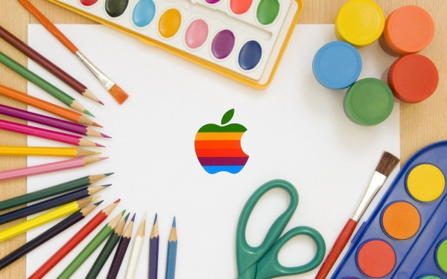
Мастерская для родителей «Рисуем вместе» нетрадиционное рисование
Подготовила ИЗО специалист Стародубцева Г.П.
МБДОУ детский сад №3 «Алёнушка»

Slide 2
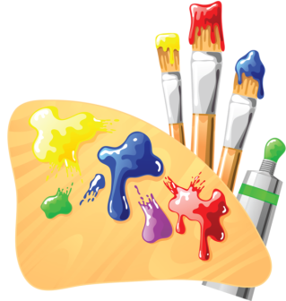
Цель: привлечение внимания родителей к ценности изобразительного творчества детей, к пользе нетрадиционных техник рисования. Задачи: познакомить родителей с нетрадиционными техниками рисования; способствовать пониманию значения развития детского творчества.
Уважаемые родители!
Сегодня мы с вами побываем в стране Творчества, познакомимся с традициями этой страны и её особенностями. Кто-то скажет нам все это известно, но я очень надеюсь, что какие-то открытия ждут всех. Все рисовали в детстве? А кто продолжает рисовать и сейчас?
Рисование – это обязательный этап в развитии каждого человека. Все мы в детстве рисовали: кто-то в альбомах, кто-то мелом на асфальте, кто-то на обоях или линолеуме. Творческая деятельность имеет огромное значение для развития и воспитания детей. Продукты изобразительной деятельности (рисунки, поделки и др.) – это изображение действительности, которое отражает внутренний мир ребенка, его душевные переживания, взаимоотношения с окружающим миром, по рисункам можно определить состояние интеллекта, его работоспособность, уровень развития психических процессов, настроение. Большую роль творческая деятельность может сыграть в развитии ребенка по причине своей доступности. Как же научить ребенка рисовать, если вы сами этого не умеете? Не спешите расстраиваться. Существует много приемов, с помощью которых можно создать оригинальные работы, даже не имея художественных навыков. И вы, и ваш ребенок получите от таких занятий не только удовольствие, но и много пользы.
Итак, учимся рисовать необычные рисунки обычными предметами!

Slide 3
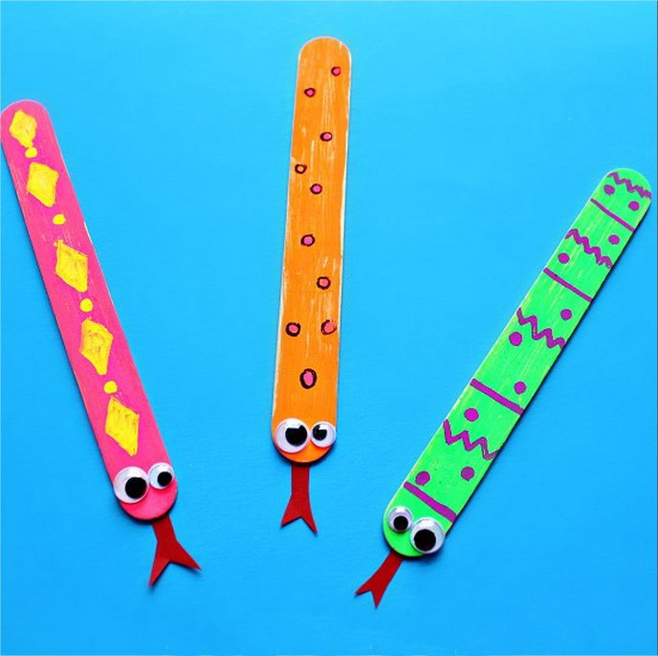
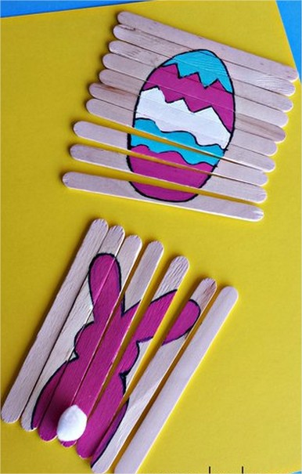
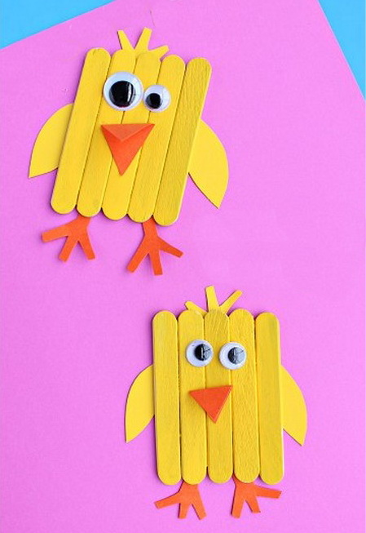
Вы можете рисовать на палочках для мороженного

Slide 4
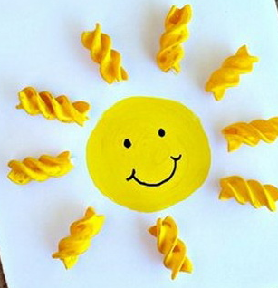
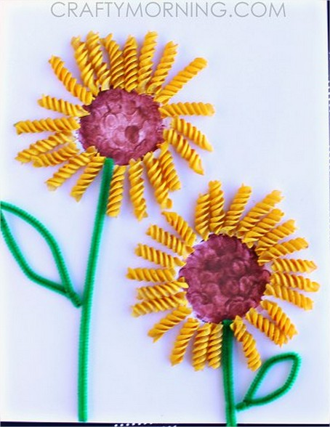
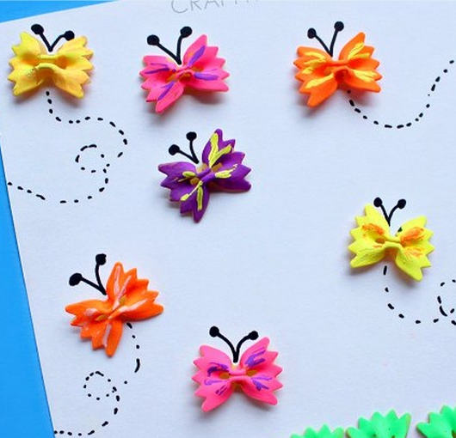
Рисование на макаронных изделиях

Slide 5
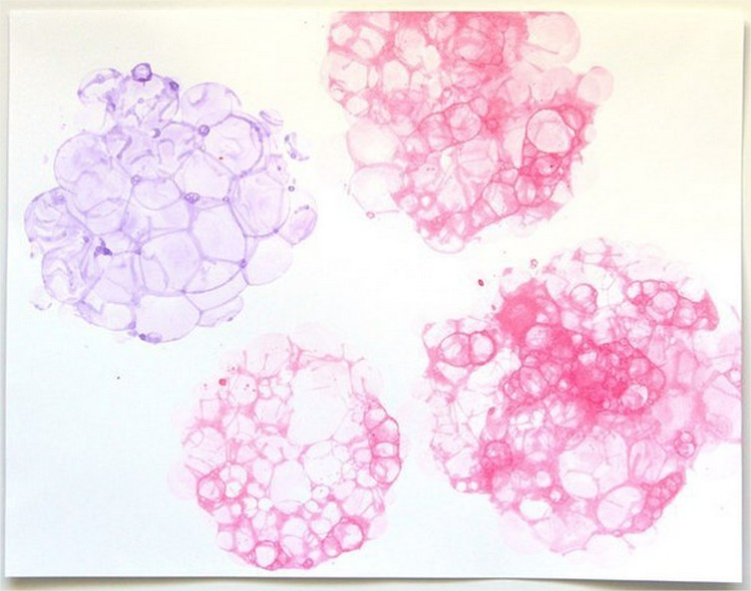
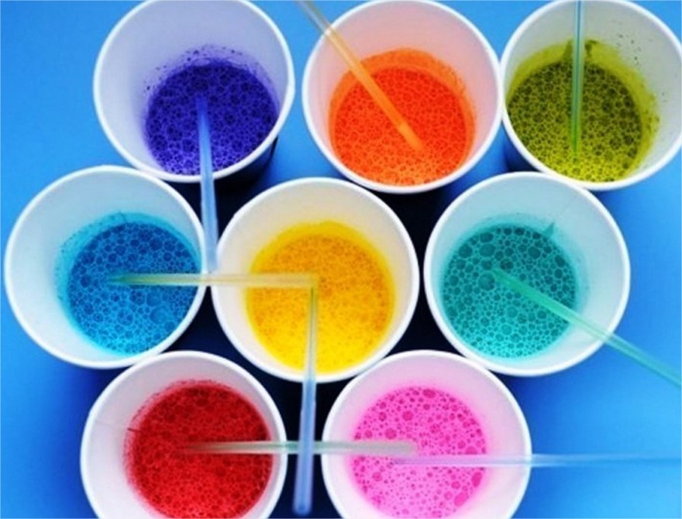
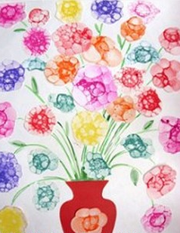
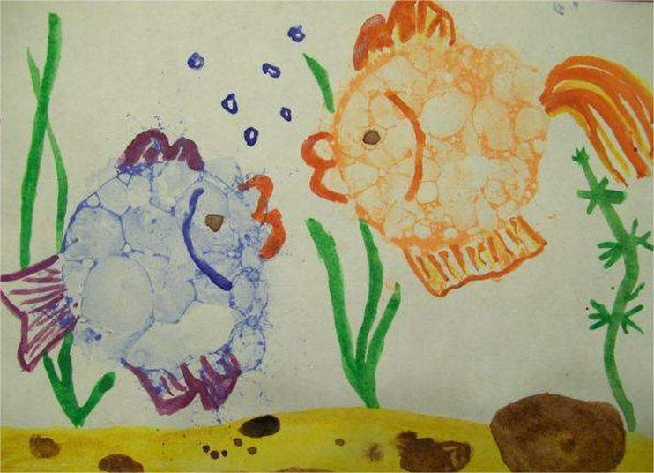
Любимое занятие детей – рисование мыльными пузырями

Slide 6
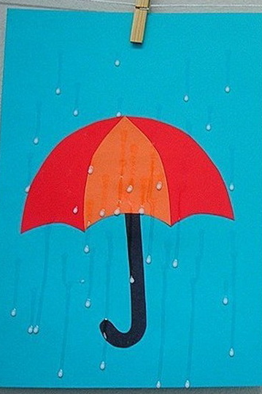
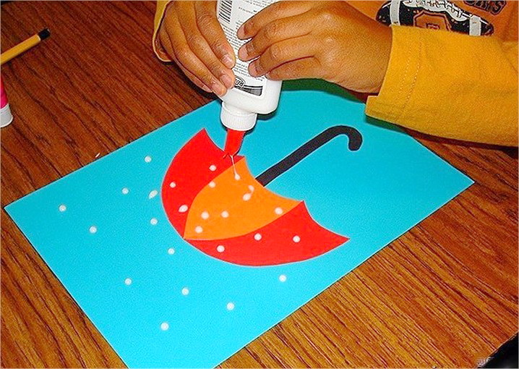
Капли дождя нарисуем клеем пва и повесим вертикально рисунок сушиться, когда клей высохнет, на бумаге останутся прозрачные капельки , похожие на дождик.

Slide 7
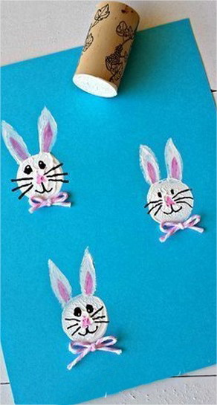
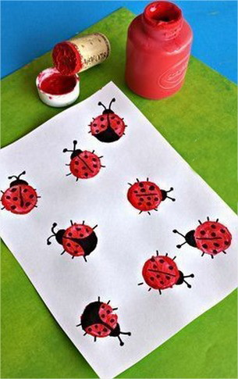
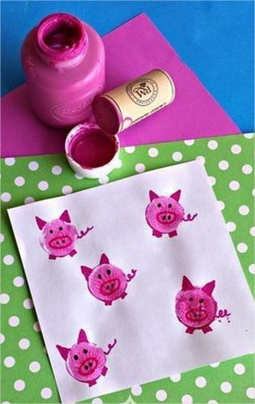
Рисование пробкой (штампы)

Slide 8
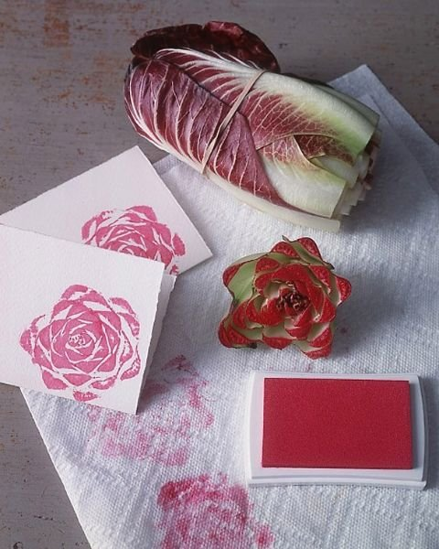
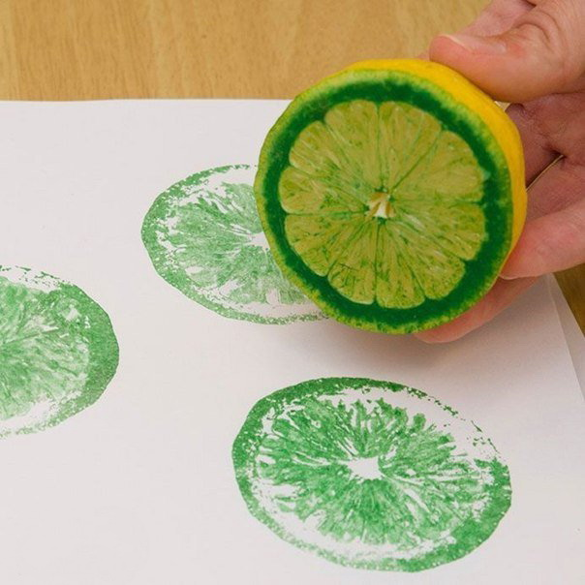
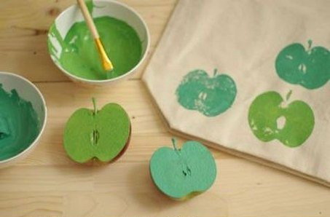
Штампы фруктами и овощами

Slide 9
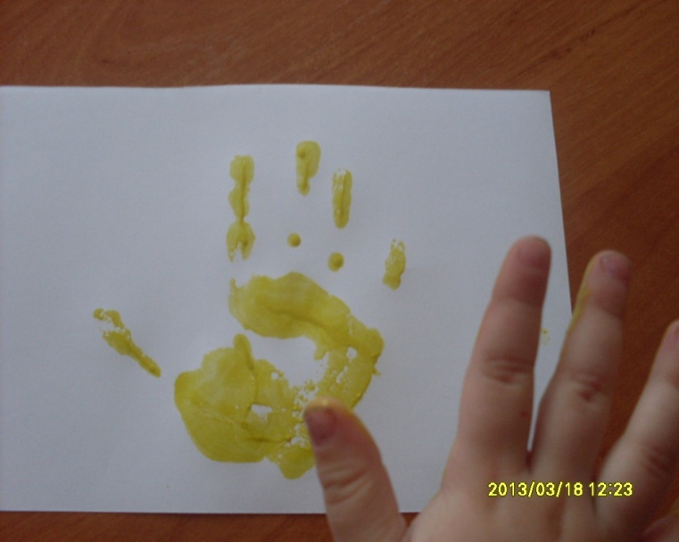
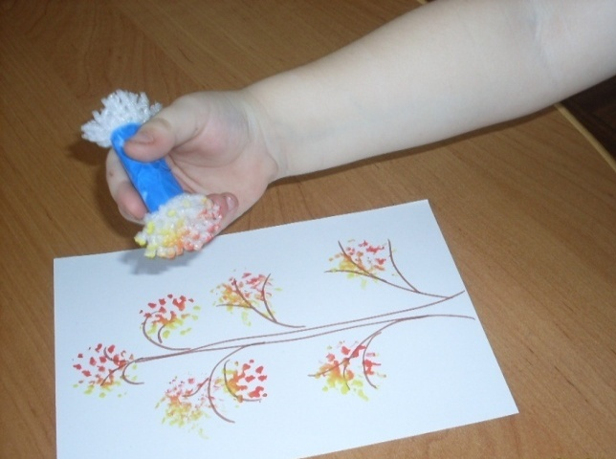
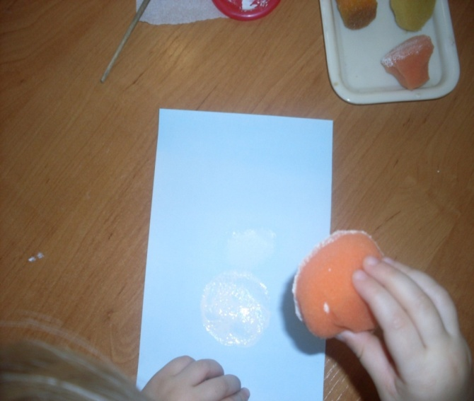
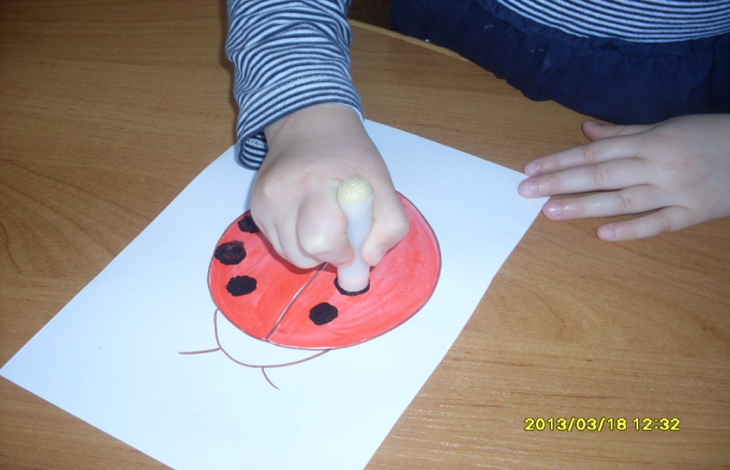
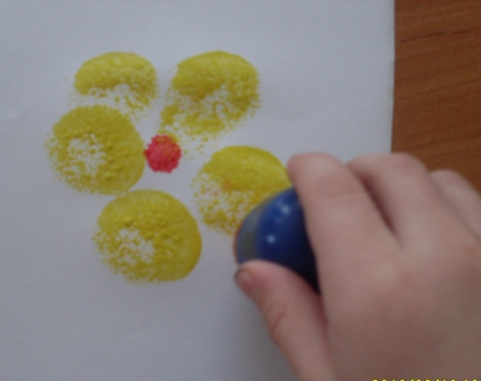
Рисование пальчиками
РИСОВАНИЕ ЛАДОШКАМИ
РИСОВАНИЕ ТЫЧКОМ
ПЕЧАТЬ ПАРАЛОНОМ
ПОРОЛОНОВЫЙ ТЫЧОК (малый)
ПОРОЛОНОВЫЙ ТЫЧОК БОЛЬШОЙ

Slide 10
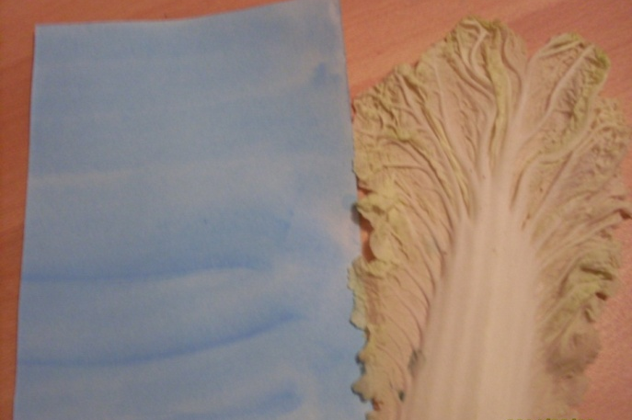
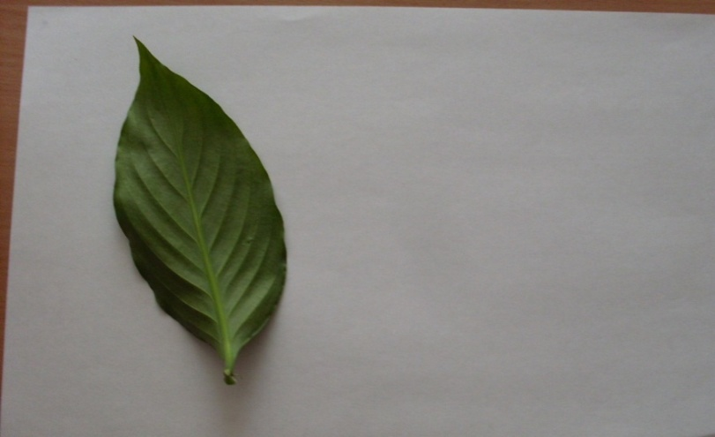
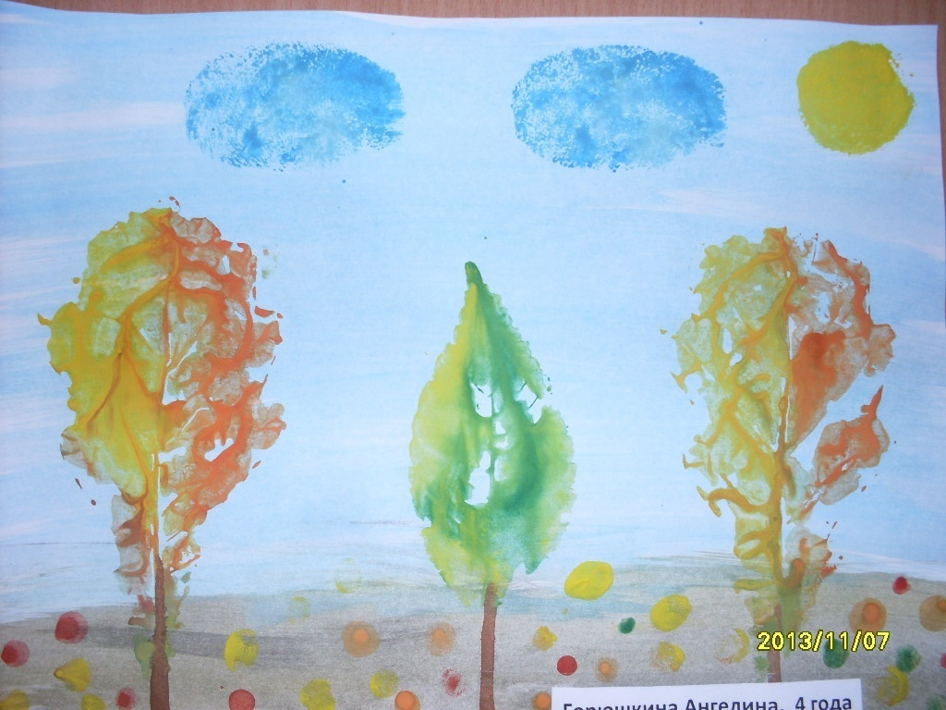
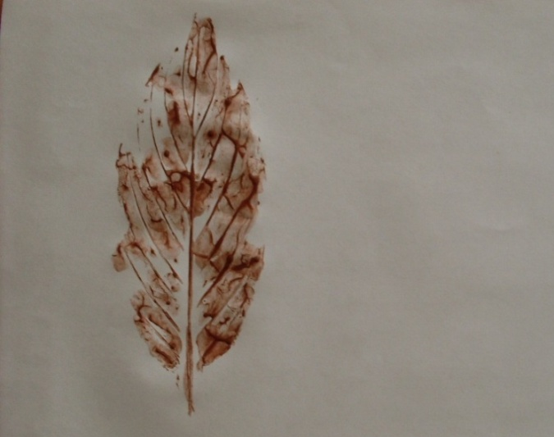
Листья растений (деревьев, цветов)

Slide 11
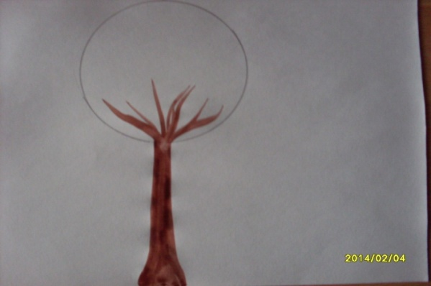
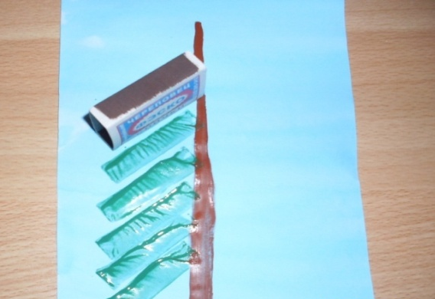
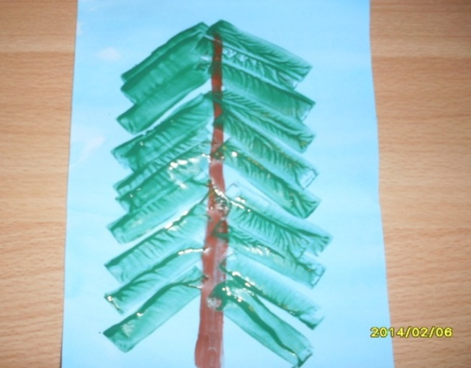
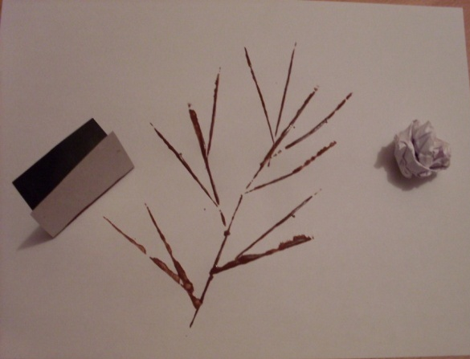
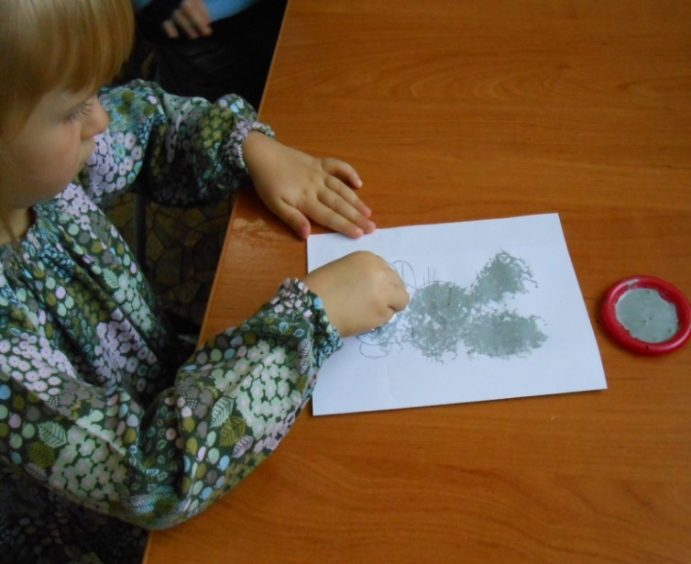
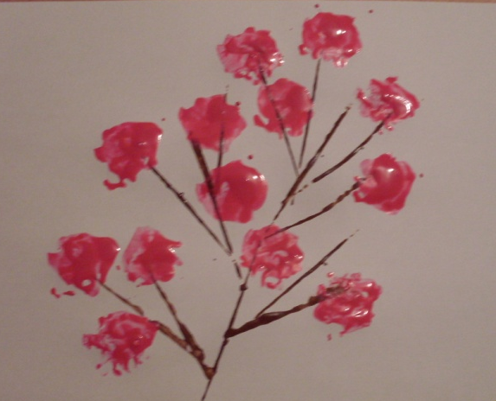
ВАТНЫЕ ПАЛОЧКИ
СПИЧЕЧНЫЙ КОРОБОК
МЯТАЯ БУМАГА

Slide 12
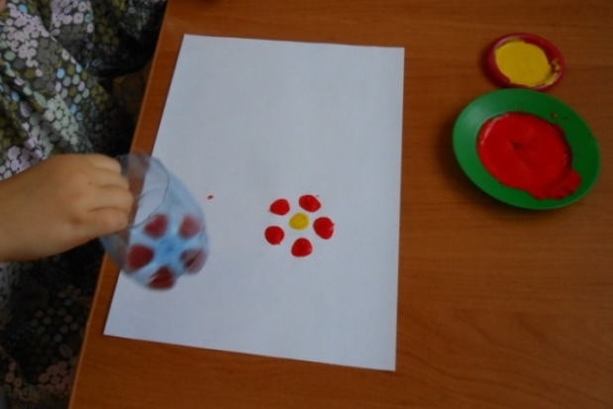
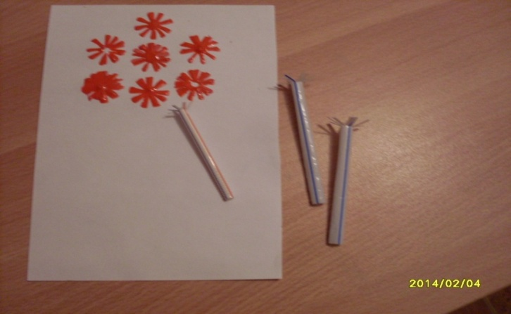
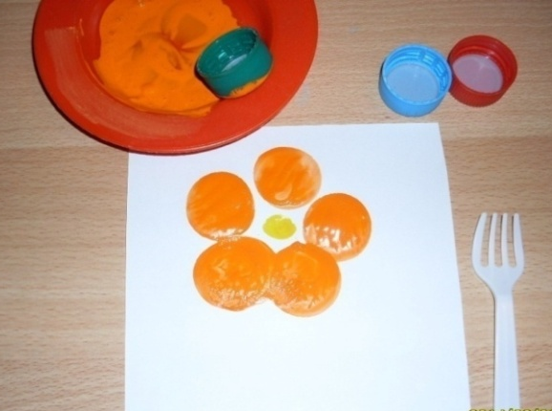
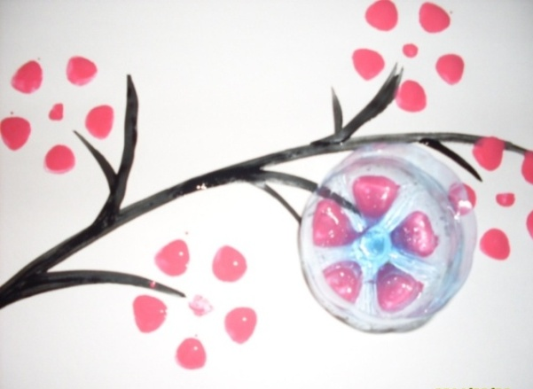
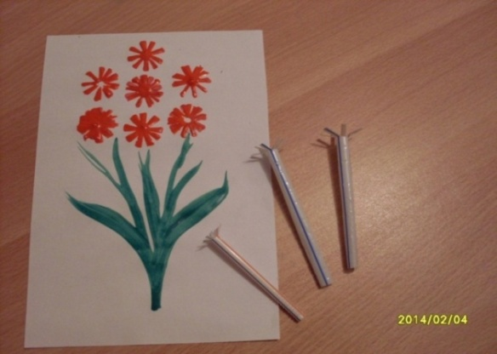
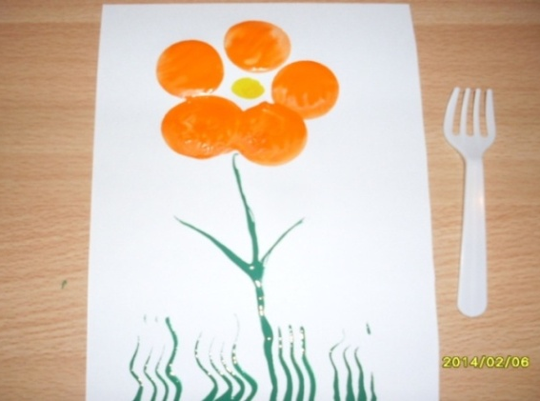
Пластиковая бутылка
ПЛАСТИКОВАЯ ТРУБОЧКА
ПРОБКИ, ВИЛКА
Наша задача - помочь детям открыть дверь в самый удивительный мир – волшебный мир детского творчества!
Дерзайте, фантазируйте!
Спасибо за внимание!

